Slide 1
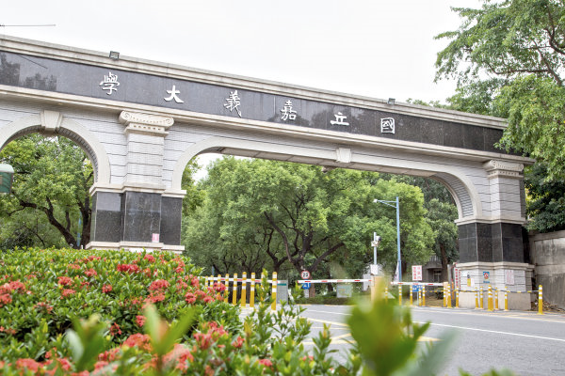
109年度委託辦理
品質保證認可實地訪視
教育學系

Slide 2
10
109年度委託辦理
品質保證認可實地訪視
教育學系

Slide 3
10
109年度委託辦理
品質保證認可實地訪視
教育學系

Slide 4
10
109年度委託辦理
品質保證認可實地訪視
教育學系

Slide 5
109年度委託辦理
品質保證認可實地訪視
10
教育學系

Slide 6
10
109年度委託辦理
品質保證認可實地訪視
教育學系

Slide 7
10
109年度委託辦理
品質保證認可實地訪視
晤談室
(一)

Slide 8
10
109年度委託辦理
品質保證認可實地訪視
晤談室
(二)

Slide 9
10
109年度委託辦理
品質保證認可實地訪視
晤談室
(三)

Slide 10
10
109年度委託辦理
品質保證認可實地訪視
專用會議室
(預備會議室/簡報室)

Slide 11
10
109年度委託辦理
品質保證認可實地訪視
座談室
(學生/畢業生及業界代表座談用)

Slide 12
1080
109年度委託辦理
品質保證認可實地訪視
委員專用
停車位

Slide 13
109年度委託辦理
品質保證認可實地訪視
10
大型專車
停車位

Slide 14
教育學系

Slide 15
輔導與
諮商學系

Slide 16
體育與健康
休閒學系

Slide 17
特殊教育學系

Slide 18
幼兒教育學系

Slide 19
數位學習設計
與管理學系

Slide 20
教學專業國際
碩士學位學程

Slide 21
中國文學系

Slide 22
視覺藝術學系

Slide 23
應用歷史學系

Slide 24
外國語言學系

Slide 25
音樂學系

